Slide 1


Slide 2

Faculty: Systems engineer
Course: Introduction of Programming
Topic: vectores y arreglos
________________________________________________
Socializer: Luis Fernando Castellanos Guarín
Karen Daniela Cuervo Cely
Email: Luis.castellanosg@usantoto.edu.co
Karen.cuervo@usantoto.edu.co
Phone: 3214582098
3105856930

Slide 3

Topics
Cycles “FOR” and “WHILE”
About / Acerca de
Como funciona /How it works
Sintaxis / Syntax
Ejemplos / examples
Ejercicios / Exercises

Slide 4

Arreglos Unidimensionales
Un arreglo(Array) es un medio de guardar un conjunto de objetos de la misma clase.
Se accede a cada elemento individual del array mediante un número entero denominado índice. 0 es el índice del primer elemento y n-1 es el índice del último elemento, siendo n, la dimensión del array. Los arrays son objetos en Java y como tales vamos a ver los pasos que hemos de seguir para usarlos convenientemente

Slide 5


How it works
int[ ] variable1 = {45, 23, 11, 9}; //Array de 4 elementos
Int variable1;
String nombre;
Double altura;

Slide 6

Syntax
La sintaxis para declarar e inicializar un array será:
Tipo_de_variable[ ] Nombre_del_array = new Tipo_de_variable[dimensión];
El tipo de variable puede ser cualquiera de los admitidos por Java y que ya hemos explicado. Ejemplos de declaración e inicialización con valores por defecto de arrays usando todos los tipos de variables Java, serían:
Tipo_de_variable [ ] Nombre_del_array;
Nombre_del_array = new Tipo_de_variable[dimensión];
Ejemplo:
- byte[ ] edad = new byte[4];
- short[ ] edad = new short[4];
- int[ ] edad = new int[4];
- long[ ] edad = new long[4];
- float[ ] estatura = new float[3];
- double[ ] estatura = new double[3];
- boolean[ ] estado = new boolean[5];
- char[ ] sexo = new char[2];
- String[ ] nombre = new String[2];

Slide 7
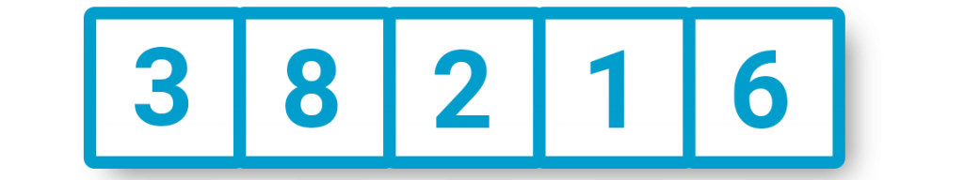
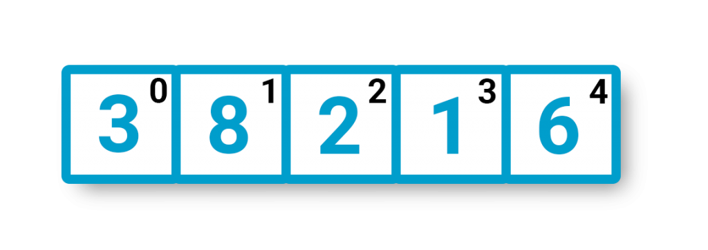
examples
Ejemplo: Arreglo de números enteros:
Dentro del array y las posiciones para obtener esos números. Como vemos va desde cero (0) hasta cuatro (4)

Slide 8
examples
Para números enteros
int[ ] edad = {45, 23, 11, 9}; //Array de 4 elementos
Para números reales
double[ ] estatura = {1.73, 1.67, 1.56}; //Array de 3 elementos
Para cadenas
String[ ] nombre = {"María", "Gerson"}; //Array de 2 elementos
Para caractereres
char[ ] sexo = {'m', 'f'}; //Array de 2 elementos

Slide 9

To practice!

Slide 10
P2Txx: vector with salary of 5 employes
create a JAVA software that:
Saves the salaries of 5 employees using an arrangement (vector), where the salaries are a random value between $ 1,000,000 and $ 2,000,000, use a function to calculate the salary and save it in the vector . Then create another function to display the salary information.
Construir un programa en JAVA que,
Guardar los sueldos de 5 empleados usando un arreglo (vector), donde los sueldos sea un valor aleatorio entre $1.000.000 y $2.000.000, usar una función para calcular el sueldo y guardarlo en el vector. Luego cree otra función para visualizar la información de los sueldos.

Slide 11
P2Txx: Vector with salary of two turns.
A company has two shifts (morning and afternoon) in which 16 employees work (4 in the morning and 4 in the afternoon) to create a program in JAVA that allows storing the salaries of the employees grouped by shift. With such information:
Print the expenses of each employee per shift.
Total salary paid on each shift.
Total salary paid in both shifts
Una empresa tiene dos turnos (mañana y tarde) en los que trabajan 16 empleados (8 por la mañana y 8 por la tarde), crear un programa en JAVA que permita almacenar los sueldos de los empleados agrupados por turno. Con dicha información:
Imprimir los gastos de cada empleado por turno.
Sueldo total pagado en cada turno.
Sueldo total pagado en los dos turnos

Slide 12
P2Txx: Vector with age of N people.
create a JAVA software that:
Generates the age randomly for N people and save them in a vector, with this information:
determine how many are over 18 and when they are under.
Those who are over 60 years old.
Average age.
Construir un programa en JAVA que,
Genere la edad de forma aleatoria para N personas y las guarde en un vector, con esta información:
determinar cuantos son mayores de 18 años y cuando son menores.
Cuantos tienen más de 60 años.
Promedio de edad.

Slide 13
P2Txx: Vector with price of N products
create a JAVA software that:
Generate the price randomly (1000 to 99000) for N products and save them in a vector, with this information:
Calculate the VAT of 19% for products with a value greater than 10,000.
The total value of the products (include those with VAT).
Average age.
Construir un programa en JAVA que,
genere el precio de forma aleatoria (1000 hasta 99000) para N productos y los guarde en un vector, con esta información:
Calcular el IVA del 19% para los productos con valor superior a 10000.
El valor total de los productos (incluir a los que tienen IVA).
Promedio de edad.

Slide 14



Proyecto
crud
persistencia
matrices
vectores
Arreglos
Métodos
Ciclos
Conceptos básicos

Slide 15


